Slide 1
第２章 「２次関数」
内容解説資料
第２節 ２次関数の最大・最小
２ ２次関数の最大・最小の利用

Slide 2
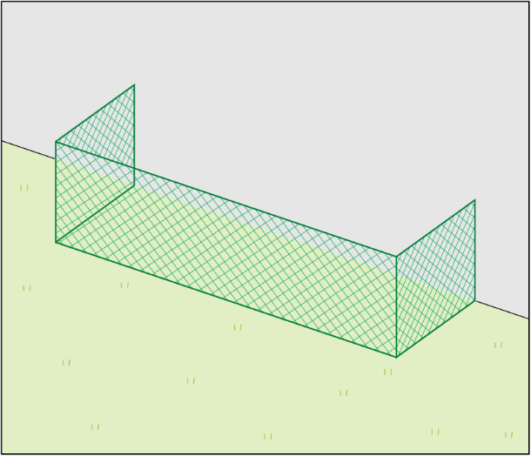
２ ２次関数の最大・最小の利用
(教科書 p.80)
内容解説資料
例題
10
長さが 20 mのフェンスがある。これを図
のように両端から同じ長さだけ $90°$ 折り
曲げ，壁を利用して囲いを作る。囲って
いる地面の面積を最大にするには，両
端から何mだけ折り曲げればよいか。
また，そのときの囲っている地面の面積を求めよ。
考え方
折り曲げる長さを $x$ mとして，$x$ を用いて囲っている地面の面積を表す。また，そのときの $x$ の値の範囲に注意する。

Slide 3
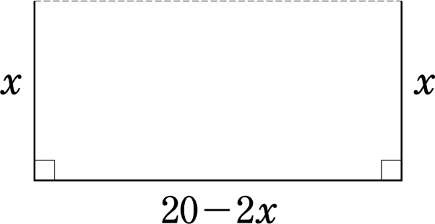
２ ２次関数の最大・最小の利用
(教科書 p.80)
内容解説資料
例題
長さが 20 mのフェンスがある。これを図のように両端から同じ長さだけ $90°$ 折り曲げ，壁を利用して囲いを作る。囲っている地面の面積を最大にするには，両端から何mだけ折り曲げればよいか。
また，そのときの囲っている地面の面積を求めよ。
10
解 答
フェンスの両端から折り曲げる長さを
$x$ mとすると，正面の幅は
$x\left(20−2x\right)$ mとなる。
$x>0$， $20−2x>0$ より， $0<x<10$
囲っている地面の面積を $y$ m²とすると，
$y=x\left(20−2x\right)=−2x^{2}+20x$
$=−2\left(x^{2}−10x\right)$
$=−2\left\{{\left(x−5\right)}^{2}−5^{2}\right\}$
$=−2{\left(x−5\right)}^{2}+50$

Slide 4
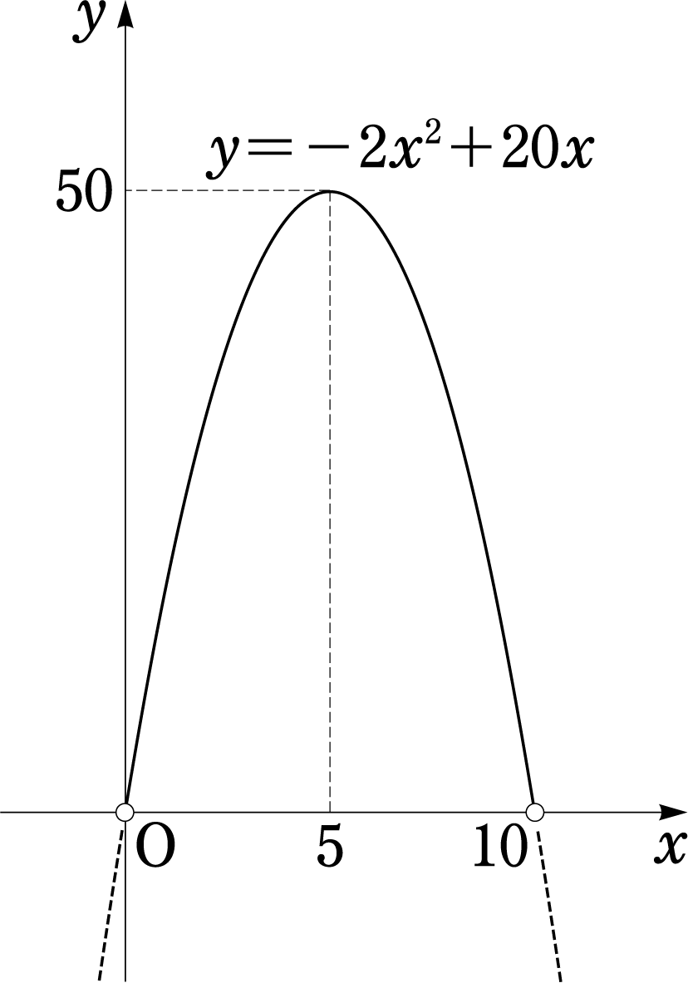
２ ２次関数の最大・最小の利用
(教科書 p.80)
内容解説資料
例題
長さが 20 mのフェンスがある。これを図のように両端から同じ長さだけ $90°$ 折り曲げ，壁を利用して囲いを作る。囲っている地面の面積を最大にするには，両端から何mだけ折り曲げればよいか。
また，そのときの囲っている地面の面積を求めよ。
10
解 答
この関数のグラフは，右の図の実線
部分となるから，$y$ は $x=5$ のとき，
最大値 50 をとる。
よって，両端から 5 mだけ折り曲げ
ればよく，そのときに囲っている地面
の面積は 50 m²である。

Slide 5
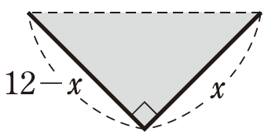
２ ２次関数の最大・最小の利用
(教科書 p.80)
内容解説資料
問
21
直角をはさむ 2 辺の長さの和が 12 cmの直角三角形において，その面積が最大になるのは，2 辺の長さがそれぞれ何cmのときか。
また，そのときの直角三角形の面積を求めよ。
解 答
直角をはさむ 1 辺の長さを $x$ cmとすると，
他の 1 辺の長さは$\left(12−x\right)$ cmとなる。
$x>0$，$12−x>0$ より，
$0<x<12$

Slide 6
２ ２次関数の最大・最小の利用
(教科書 p.80)
内容解説資料
問
21
直角をはさむ 2 辺の長さの和が 12 cmの直角三角形において，その面積が最大になるのは，2 辺の長さがそれぞれ何cmのときか。また，そのときの直角三角形の面積を求めよ。
解 答
この三角形の面積を $y$ cm²とすると，
$y=\frac{1}{ 2 }x\left(12−x\right)$
$=−\frac{1}{ 2 }\left(x^{2}−12x\right)$
$=−\frac{1}{ 2 }\left\{{\left(x−6\right)}^{2}−36\right\}$
$=−\frac{1}{ 2 }{\left(x−6\right)}^{2}+18$

Slide 7
２ ２次関数の最大・最小の利用
(教科書 p.80)
内容解説資料
問
21
直角をはさむ 2 辺の長さの和が 12 cmの直角三角形において，その面積が最大になるのは，2 辺の長さがそれぞれ何cmのときか。また，そのときの直角三角形の面積を求めよ。
解 答
この関数のグラフは，右上の図の
実線部分となるから，$y$ は $x=6$
のとき最大値 $18$ をとる。
よって，面積が最大になるのは，
直角をはさむ 2 辺の長さがそれぞ
れ $6$ cmである直角二等辺三角形
で，その面積は 18 cm²である。

Slide 8
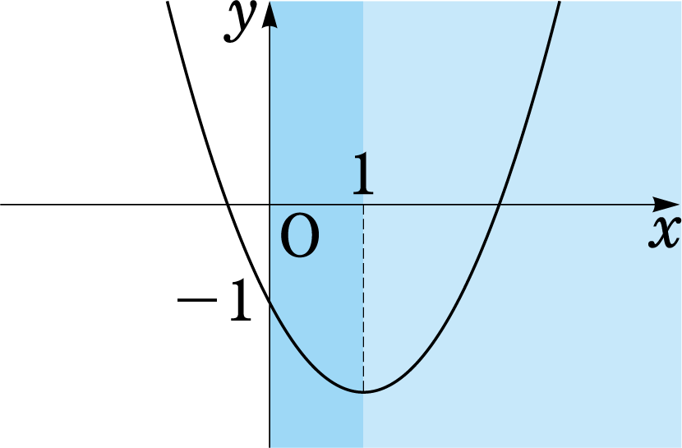
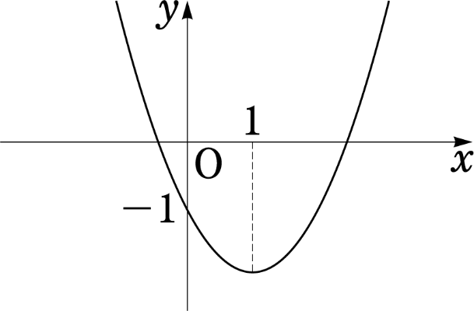
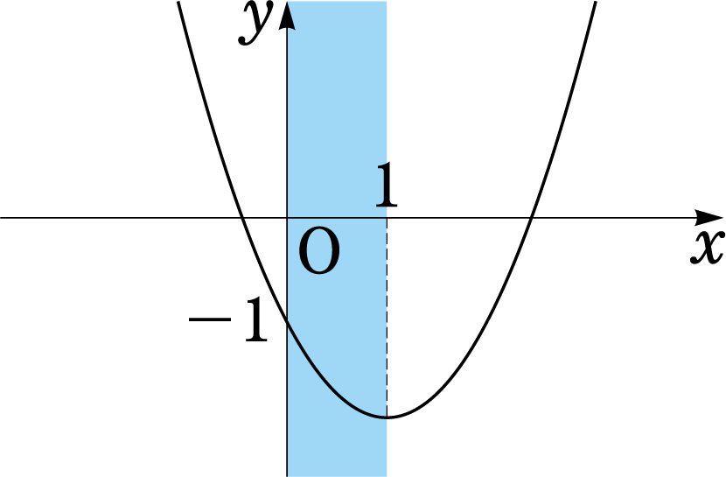
定義域が変化するときの関数の最大・最小
(教科書 p.81)
内容解説資料
例題
1
定義域が変化するときの最
大値，最小値を観察しよう
$a$ を正の数とするとき，関数 $y=x^{2}−2x−1$
$\left(0≦x≦a\right)$ の最小値を求めよ。
また，そのときの $x$ の値を求めよ。
考え方
関数 $y=x^{2}−2x−1$ のグラフをかき，
$a$ の値によって最小値がどのように変
わるかを考えると，頂点の $x$ 座標が定
義域外にある場合と定義域内にある場
合に分けて考えればよいことがわかる。

Slide 9
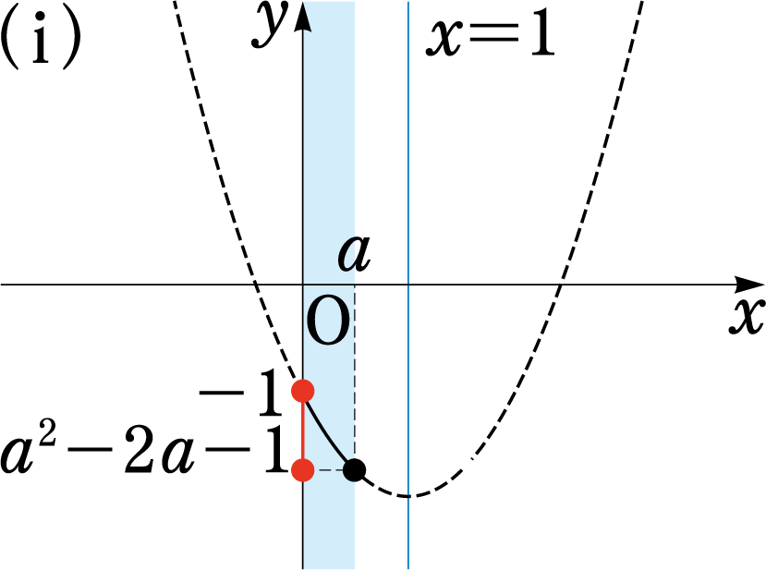
定義域が変化するときの関数の最大・最小
(教科書 p.81)
内容解説資料
例題
1
$a$ を正の数とするとき，関数 $y=x^{2}−2x−1$ $\left(0≦x≦a\right)$ の最小値を求めよ。
また，そのときの $x$ の値を求めよ。
定義域が変化するときの最
大値，最小値を観察しよう
解 答
$y=x^{2}−2x−1={\left(x−1\right)}^{2}−2$
より，この関数のグラフは下に凸の放物線で，軸は直線 $x=1$ である。
(ⅰ) 頂点の $x$ 座標が定義域外にある場合
このとき，$0<a<1$ である。
この関数のグラフは右のよう
になり，
$x=a$ で最小値 $a^{2}−2a−1$
をとる。

Slide 10
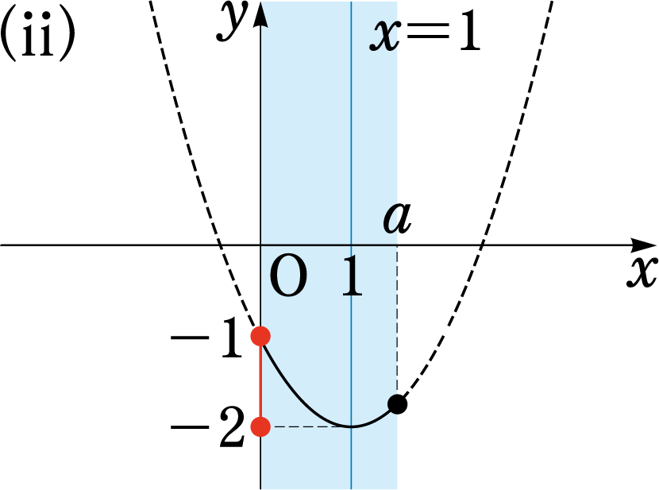
定義域が変化するときの関数の最大・最小
(教科書 p.81)
内容解説資料
例題
1
$a$ を正の数とするとき，関数 $y=x^{2}−2x−1$ $\left(0≦x≦a\right)$ の最小値を求めよ。
また，そのときの $x$ の値を求めよ。
定義域が変化するときの最
大値，最小値を観察しよう
解 答
(ⅱ) 頂点の $x$ 座標が定義域内にある場合
このとき，$a≧1$ である。
この関数のグラフは右のよう
になり，
$x=1$ で最小値 $−2$
をとる。

Slide 11
定義域が変化するときの関数の最大・最小
(教科書 p.81)
内容解説資料
例題
1
$a$ を正の数とするとき，関数 $y=x^{2}−2x−1$ $\left(0≦x≦a\right)$ の最小値を求めよ。
また，そのときの $x$ の値を求めよ。
定義域が変化するときの最
大値，最小値を観察しよう
解 答
よって，次のようになる。
$0<a<1$ のとき，
$x=a$ で最小値 $a^{2}−2a−1$
$a≧1$ のとき，
$x=1$ で最小値 $−2$

Slide 12
定義域が変化するときの関数の最大・最小
(教科書 p.81)
内容解説資料
問題1
$a$ を正の数とするとき，関数 $y=−2x^{2}+2x$
$\left(0≦x≦a\right)$ の最大値を求めよ。また，そのときの $x$ の値を求めよ。
解 答
$y=−2x^{2}+2x$
$=−2\left(x^{2}−x\right)$
$=−2\left\{{\left(x−\frac{1}{ 2 }\right)}^{2}−{\left(\frac{1}{ 2 }\right)}^{2}\right\}$
$=−2{\left(x−\frac{1}{ 2 }\right)}^{2}+\frac{1}{ 2 }$

Slide 13
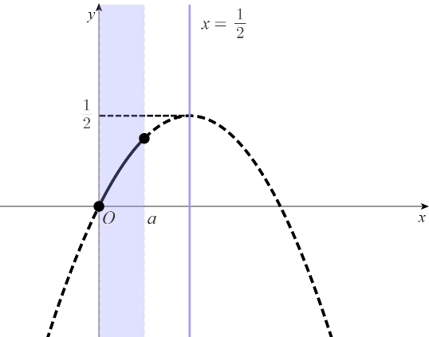
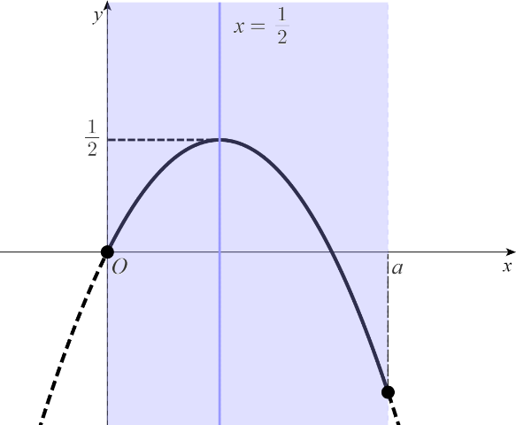
定義域が変化するときの関数の最大・最小
(教科書 p.81)
内容解説資料
問題1
$a$ を正の数とするとき，関数 $y=−2x^{2}+2x$
$\left(0≦x≦a\right)$ の最大値を求めよ。また，そのときの $x$ の値を求めよ。
解 答
(ⅰ) 定義域が軸を含まない場合
このとき，$0<a<\frac{1}{ 2 }$ である。
$x=a$ で最大値 $−2a^{2}+2a$
をとる。
(ⅱ) 定義域が軸を含む場合
このとき，$a≧\frac{1}{ 2 }$ である。
$x=\frac{1}{ 2 }$ で最大値 $\frac{1}{ 2 }$
をとる。

